Slide 1
Ембріональний розвиток організма

Slide 2
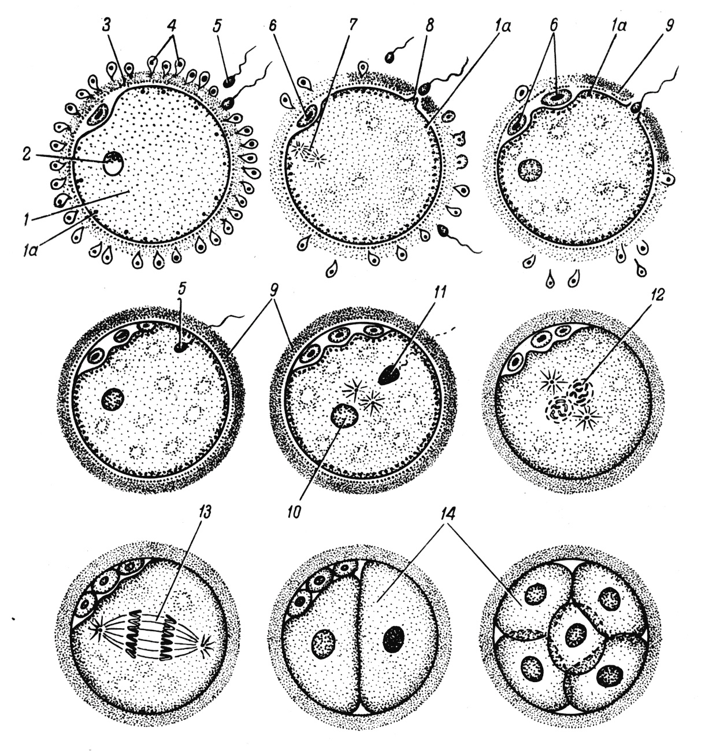
Ембріональний розвиток
Ембріональний розвиток— розвиток організму, що відбувається в оболонках яйцеклітини поза материнським організмом або усередині нього.

Slide 3
Етапи ембріонального розвитку
Запліднення – утворення зиготи.
Дроблення – утворення бластули.
Гаструляція – утворення зародкових листків.
Гісто та органогенез – утворення тканин і органів зародка.

Slide 4
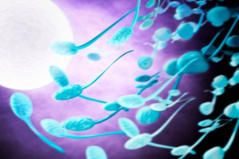
Запліднення
Запліднення - процес з’єднання (злиття) зрілої чоловічої та жіночої статевих клітин, у результаті якого утворюється одна клітина (зигота), що є початком нового організму.

Slide 5
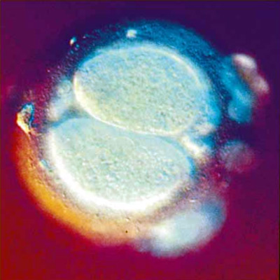
У результаті запліднення утворюється зигота - початкова стадія розвитку нового організму. Стадія зиготи триває від кількох хвилин до кількох годин.
Мікрофотографія зиготи

Slide 6
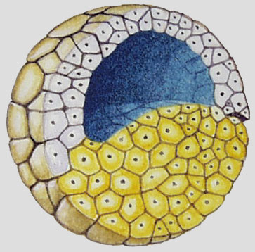
Дроблення
Ряд послідовних мітотичних поділів зиготи називають дробленням. Під час дроблення передсинтетичний період інтерфази практично відсутній, тому клітини, що утворюються,— бластомери — мають дедалі меншу кількість цитоплазми порівняно з яйцеклітиною.

Slide 7
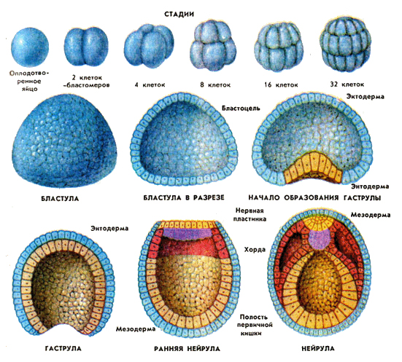
Стадії утворення бластули

Slide 8
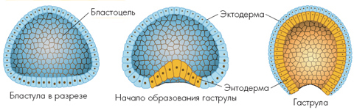
Гаструляція
Гаструляція - процес розвитку з одношарового зародка багатоклітинних тварин (бластули) двошарового (гаструли), а в більшості з них - згодом і тришарового.

Slide 9
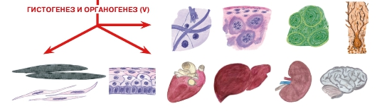
Гісто та органогенез
Подальші клітинні поділи, переміщення, ріст призводять до гістогенезу - утворення тканин.
Процес формування органів називається органогенезом.

